Slide 1
Cours
Interface Homme Machine
Pour les étudiant Licence 3 - ISIL
Chapitre 2: Principes d’ergonomie des interfaces

Slide 2
Outline
Psychologie cognitive et Ergonomie
Apports de la psychologie cognitive à la modélisation en IHM
Ergonomie des interfaces WIMP
Définition – Fenêtres – Icones – Menus - Pointeur
Ergonomie des interfaces mobiles

Slide 3
Outline
Psychologie cognitive et Ergonomie
Apports de la psychologie cognitive à la modélisation en IHM
Ergonomie des interfaces WIMP
Définition – Fenêtres – Icones – Menus - Pointeur
Ergonomie des interfaces mobiles

Slide 4
L’ergonomie
Ergonomie = Ergon + Nomos
Ergon :qui veut dire travail (étude du contexte de travail) et « Nomos » qui veut dire lois et règles (relations entre l’homme et la machine).
L’ergonomie (ou l’étude des facteurs humains) est la discipline scientifique qui vise la compréhension fondamentale des interactions entre les êtres humains et les autres composantes d’un système, et la mise en œuvre dans la conception de théories, de principes, de méthodes et de données pertinentes afin d'améliorer le bien-être des hommes et l'efficacité globale des systèmes (S.E.L.F. 2001)
Notes:
L’ergonome a pour mission de concevoir et de réaliser des interfaces homme-machine accessibles, utiles, efficaces et agréables pour les utilisateurs finaux. Pour cela, il part de l’observation du comportement des utilisateurs et de leurs usages afin de leur proposer une interface qui leur corresponde et facilite leur prise en main et leurs actions.
L’ergonomie vise à adapter le travail à l'homme, il s’agit de concevoir des outils et des machines qui peuvent être utilisés avec un maximum de confort, d'efficacité et de sécurité. Or la démarche ergonomique vise à intégrer le composant humain « point de vue utilisateur » dans le processus de conception.
L’ergonomie permet de réduire les coûts de développement dès le début en simulant la façon dont le logiciel sera réellement utilisé.

Slide 5
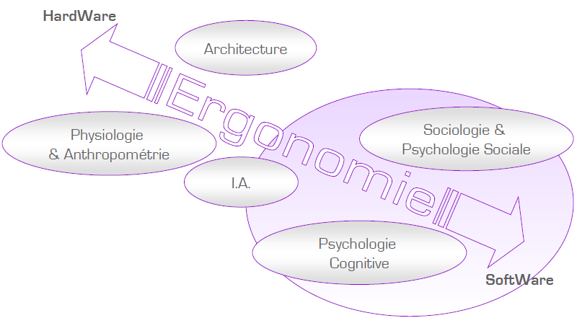
L’ergonomie

Slide 6
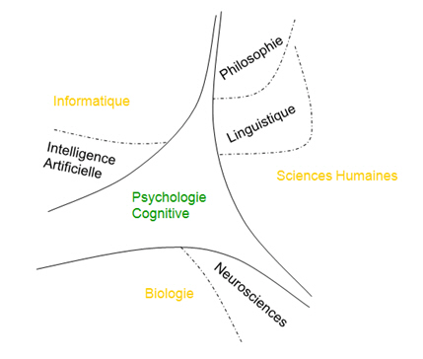
La psychologie cognitive
La psychologie cognitive est une étude scientifique des fonctions cognitives humaines : la mémoire, le langage, les perceptions, le raisonnement, la résolution d’un problème…
Pour accéder à cette « boîte noire », comprendre les processus cognitifs et prédire les comportements des êtres humains, la méthode de la psychologie cognitive consiste à utiliser des modèles du fonctionnement mental.
https://youtu.be/tUUg4f3WmtA
Notes:
La psychologie cognitive consiste à étudier principalement les fonctions psychologiques de l'être humain telles que la mémoire, le langage, l'intelligence ainsi que le raisonnement. Elle a par conséquent contribué à la réalisation de modèles pour prédire et expliquer le comportement du facteur humain. Ce dernier doit être modélisé, où il faudrait considérer son niveau d’expertise (débutant, confirmé, expert) ainsi que ses processus cognitifs (apprentissage, connaissance, croyance) et psychologiques (notion du chiffre magique).

Slide 7
Outline
Psychologie cognitive et Ergonomie
Apports de la psychologie cognitive à la modélisation en IHM
Ergonomie des interfaces WIMP
Définition – Fenêtres – Icones – Menus - Pointeur
Ergonomie des interfaces mobiles

Slide 8
Apports de la psychologie cognitive à la modélisation en IHM
Dans une approche où l’acteur principal est l’humain, plusieurs modèles ont été proposés issus de la psychologie cognitive permettant ainsi de modéliser l’utilisateur.
La théorie de l’action de Norman,
Modèle de Rasmussen,
Modèles GOMS et Keystroke,
Modèle du processeur humain.
Notes:
Dans une approche anthropo-centrée où l’acteur principal est l’humain plusieurs modèles ont été proposés issus de la psychologie cognitive permettant ainsi de modéliser l’utilisateur.
Parmi ces modèles nous citons :

Slide 9
Apports de la psychologie cognitive à la modélisation en IHM
Modèle du processeur humain
Vise à représenter l’être humain par une analogie avec l’ordinateur. Issu de la psychologie cognitive, ce modèle permet d'évaluer l'utilisabilité d'un produit.
Dans ce modèle l’humain est vu comme un système de traitement de l'information qui comporte 3 sous-systèmes interdépendants
le système sensoriel,
le système moteur,
le système cognitif.
Chacun de ces sous-systèmes dispose d’un processeur et d’une mémoire.
Notes:
Le modèle du processeur humain vise à représenter l’être humain par une analogie avec l’ordinateur. Issu de la psychologie cognitive, ce modèle permet d'évaluer l'utilisabilité d'un produit. Il conceptualise de manière simplifiée le processus humain lors d’une phase interactive avec un système informatique.
Dans ce modèle l’humain est vu comme un système de traitement de l'information qui comporte 3 sous-systèmes interdépendants à savoir le système sensoriel, le système moteur et le système cognitif.
Chacun de ces sous-systèmes dispose d’un processeur et d’une mémoire.
Nous allons nous intéressé au fonctionnement de la mémoire de l’être humain,

Slide 10
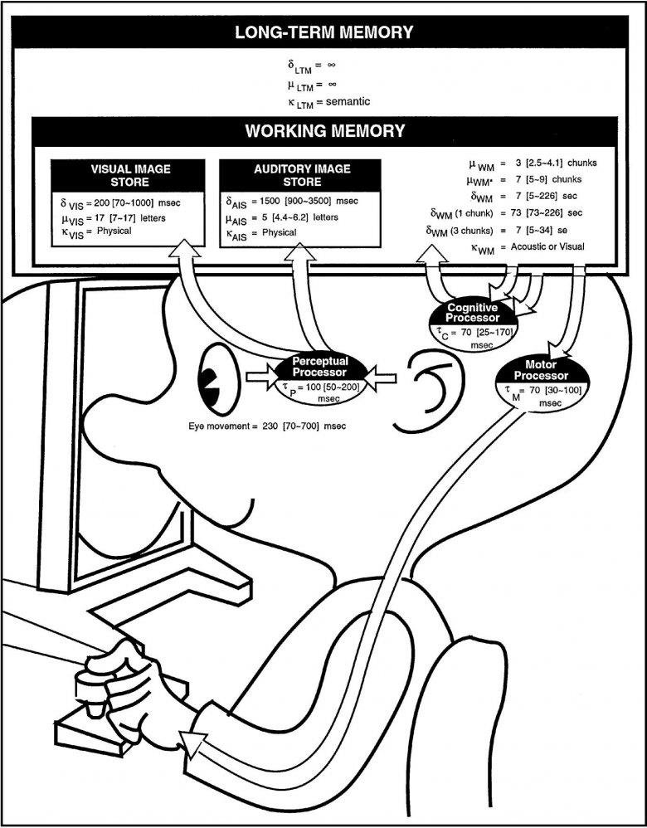
Types de mémoires

Slide 11
Types de mémoires
Mémoire à Court Terme (MCT)
Mémoire à Long Terme (MLT)
Petite taille (7 ± 2 ‘items” ou ‘chunks’)
Volatile (10 à 30 secondes)
Nécessite des répétitions fréquentes pour ne pas oublier
Mémorisation plus facile à l’aide de « souvenirs »
une distraction inutile peut détruire son contenu
Taille et durée de persistance « infinies »
La répétition des infos dans la MCT les transfère vers la MLT
Se construit par répétition

Slide 12
Unités de mémoire (“chunks”)
Le découpage de l’information en “chunks” permet de mieux la retenir
“chunk”= “ unité” de mémoire humaine
Des morceaux d’informations mémorisables
La mémorisation
permet de faire passer un chunk de la MCT vers la MLT
On apprend par répétition ou en associant à des choses connues
Exemple
Difficile
Facile
Plus facile

Slide 13
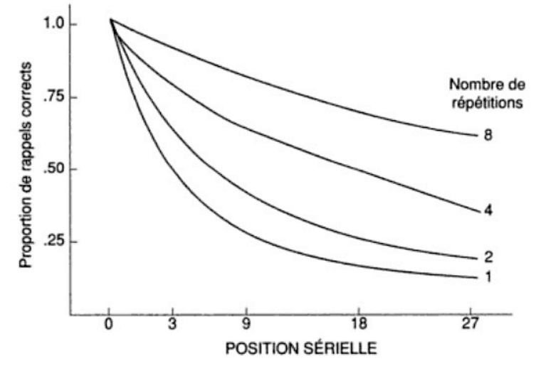
Quelques principaux facteurs de la mémorisation
Effet de la répétition sur la mémorisation - Hellyer, 1962

Slide 14
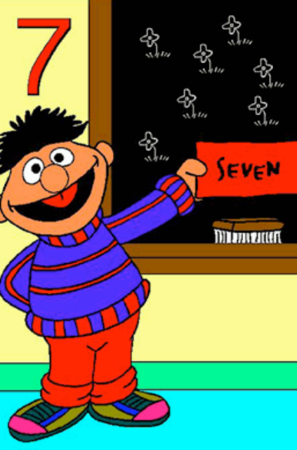
Caractéristiques de la mémoire à court-terme
Miller (1958) a mis en évidence que le nombre 7 (appelé ainsi nombre magique) était une constante dans notre traitement de l'information en MCT. Ainsi, il est possible de stocker en MCT 7 éléments, plus ou moins (chiffres, lettres, nombres, images, mots, etc.).
L'oubli en MCT peut être expliqué par :
la théorie de l'effacement de la trace ;
la théorie de l'interférence.

Slide 15
Reconnaissance vs Rappel
Reconnaissance : se rappeler à l’aide d’un indice qu’on connait déjà.
Connaissances par le “monde qui nous entoure”…Ex: un langage gestuel
Rappel: retenir une information
Connaissances par “notre tête”… Ex: apprendre un poème par cœur
→ Reconnaissance plus facile que Rappel
-Nécessite moins d’efforts-

Slide 16
Effets sur les IHMs
MCT
Limiter les items des écrans / menus de 4 à 7
Etablir des liens entre éléments (couleurs, format, emplacements)
Utiliser des messages brefs
Ne pas présenter d’informations inutiles
MLT
Favoriser l’apprentissage par répétition (MLT)
Favoriser l’apprentissage en utilisant ce qu’on connait (Metaphore) ex: imprimer , corbeille

Slide 17
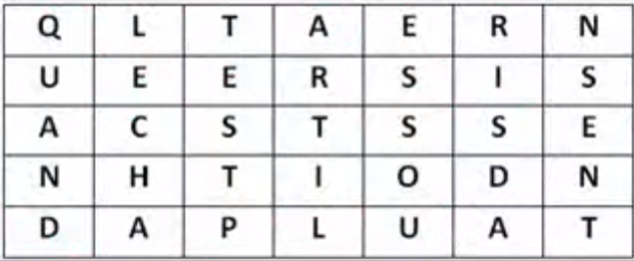
Test de la mémoire à court-terme

Slide 18
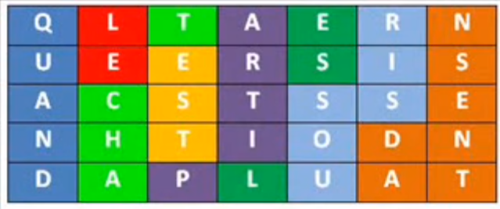
Test de la mémoire à court-terme

Slide 19
Test de la mémoire à court-terme

Slide 20
Test de la mémoire à court-terme

Slide 21
En résumé
L’objective principale de l’ergonomie est de permettre la conception et la réalisation des interfaces homme-machine (IHM) qui soit accessibles, utiles, efficaces et agréables pour les utilisateurs finaux.
Et pour cela il faut prendre en considération le comportement des utilisateurs et de leurs usages afin d’aboutir à une interface qui leur corresponde et leur facilite la prise en main.
C’est ici qu’intervient la psychologie cognitive qui consiste à étudier les grandes fonctions psychologiques de l'être humain. Elle produit ainsi des modèles pour prédire et expliquer le comportement du sujet humain.
Notes:
L’objective principale de l’ergonomie est de permettre la conception et la réalisation des interfaces homme-machine (IHM) qui soit accessibles, utiles, efficaces et agréables pour les utilisateurs finaux. Et pour cela il faut prendre en considération le comportement des utilisateurs et de leurs usages afin d’aboutir à une interface qui leur corresponde et leur facilite la prise en main. C’est ici qu’intervient la psychologie cognitive qui consiste à étudier les grandes fonctions psychologiques de l'être humain de la perception, à la production de comportements complexes, en passant par le traitement de l’information par le cerveau. Elle produit ainsi des modèles pour prédire et expliquer le comportement du sujet humain, elle participe aussi dans l’élaboration et l’instauration des critères ergonomiques.

Slide 22
Outline
Psychologie cognitive et Ergonomie
Apports de la psychologie cognitive à la modélisation en IHM
Ergonomie des interfaces WIMP
Définition – Fenêtres – Icones – Menus - Pointeur
Ergonomie des interfaces mobiles

Slide 23
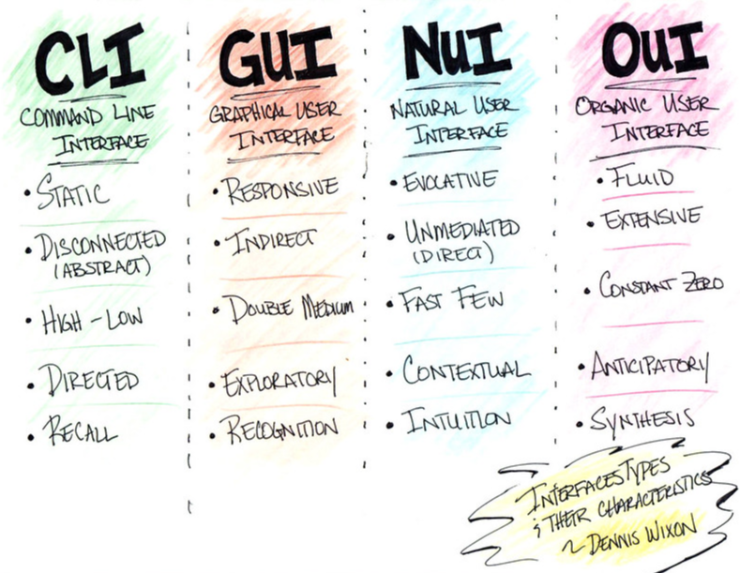
Les interfaces utilisateurs

Slide 24
Outline
Psychologie cognitive et Ergonomie
Apports de la psychologie cognitive à la modélisation en IHM
Ergonomie des interfaces WIMP
Définition – Fenêtres – Icones – Menus - Pointeur
Ergonomie des interfaces mobiles

Slide 25
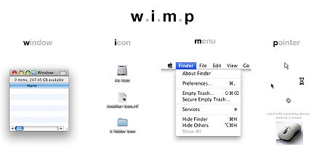
WIMP - Définition
Windows (fenêtres)
Icônes
Menus, boîtes de dialogue, etc.
Pointage, sélection, tracé
Avantages :
apprentissage rapide
environnements standards
des techniques d'interaction simples à utiliser et à programmer
Notes:
L’acronyme WIMP (Windows, Icons, Menus, Pointing device) désigne un type d’interface graphique. Les interfaces WIMP permettent à l’utilisateur d’interagir avec le système depuis l’écran de l’ordinateur grâce à un dispositif de pointage (la souris), et d’éléments d’interfaces comme des fenêtres, des menus déroulants et des icônes, qui représentent les commandes actionnables. Ce type d’interface se caractérise par la présence de fenêtres primaires contenant une représentation symbolique ou non des objets (données, logiciels, dossiers, textes, images, etc).

Slide 26
Outline
Psychologie cognitive et Ergonomie
Apports de la psychologie cognitive à la modélisation en IHM
Ergonomie des interfaces WIMP
Définition – Fenêtres – Icones – Menus - Pointeur
Ergonomie des interfaces mobiles

Slide 27
Fenêtres
Buts : permettre à plusieurs applications de partager l’écran et les périphériques d’entrée
Une fenêtre est une zone autonome pour l’affichage et/ou l’entrée de données
Fonctions du système de fenêtrage :
affectation des périphériques d’entrée (focus)
gestion de session (ouverture, fermeture, etc.)
communication entre applications
gestion des différentes fenêtres
Notes:
La stratégie multifenêtrage est un environnement multitâche. Avoir plusieurs fenêtres qui s’exécutent en même temps permet d’exploiter au mieux les grands écrans.

Slide 28
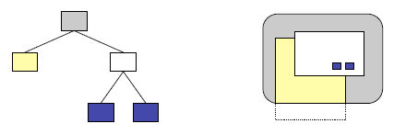
Modèles de fenêtrage
Avec ou sans superposition
Eventuellement hiérarchique

Slide 29
Manipulation des fenêtres
Opérations "classiques"
placer, déplacer
dimensionner
iconifier, maximiser, restaurer la taille initiale
fermer
Décorations
cadre et/ou barre de titre
menu, icônes, raccourcis clavier
Opérations plus originales
réduire à la barre de titre
toujours au-dessus ou au-dessous

Slide 30
Manipulation des fenêtres
Intérêt: Environnement multitâches
Problème principal : masquage de l’information
Perte de contexte
Temps d’accès à la fenêtre masquée
Différentes stratégies de gestion du multi-fenêtrage
Fenêtres chevauchantes (recouvrement)
Fenêtres zoomables

Slide 31
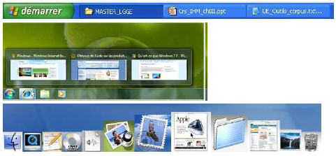
Manipulation des fenêtres - Stratégie
Fenêtres chevauchantes
+ Contrôle utilisateur – Organisation flexible par l’utilisateur
- Observabilité – Masquage potentiel de l’information
- Efficacité, charge cognitive – Accès - à la bonne fenêtre
Solutions
Barre des tâches : rappel du contexte + accès rapide
Fenêtres translucides et gestion par groupes de fenêtres
Accès rapide par alternance de fenêtres : ALT+TAB

Slide 32
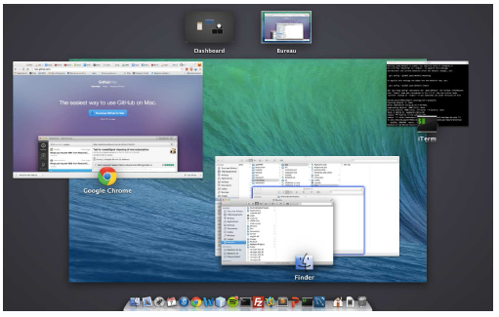
Manipulation des fenêtres - Stratégie
Fenêtres zoomables
Exemple – Mac OS X (Mission Control - Exposé) : gestion du zoom par application
+ Observabilité, efficacité
- Cohérence – Forte variabilité des objets affichés

Slide 33
Outline
Psychologie cognitive et Ergonomie
Apports de la psychologie cognitive à la modélisation en IHM
Ergonomie des interfaces WIMP
Définition – Fenêtres – Icones – Menus - Pointeur
Ergonomie des interfaces mobiles

Slide 34
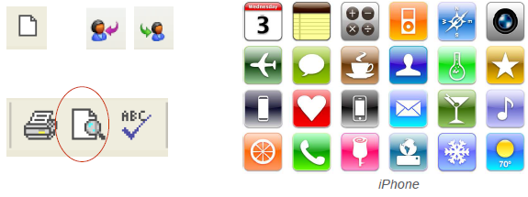
Icones
Symbole graphique affiché à l'écran et associé à un objet (ou à une fonction) auquel il permet d'accéder lorsqu'il est sélectionné par un dispositif de pointage
Intérêt
rapidement identifiables
compacts : peu de place dans l’interface
Problème : affordance
Capacité qu’ont les symboles à représenter les fonctions qu’ils désignent
Icônes : affordance non triviale [Norman, Camacho 90]

Slide 35
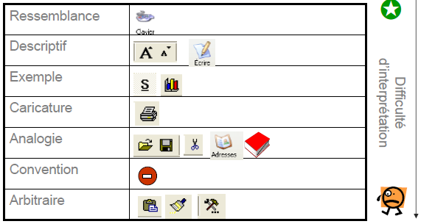
Icones - Construction
Méthodologie
Identifier toutes les commandes à iconifier et les créer en même temps
Limiter les icônes aux commandes fréquentes
Toujours valider la conception par une expérimentation
Règles de construction

Slide 36
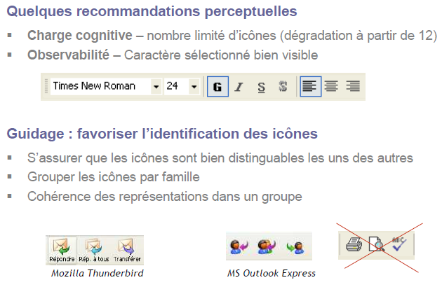
Icones - Guidelines

Slide 37
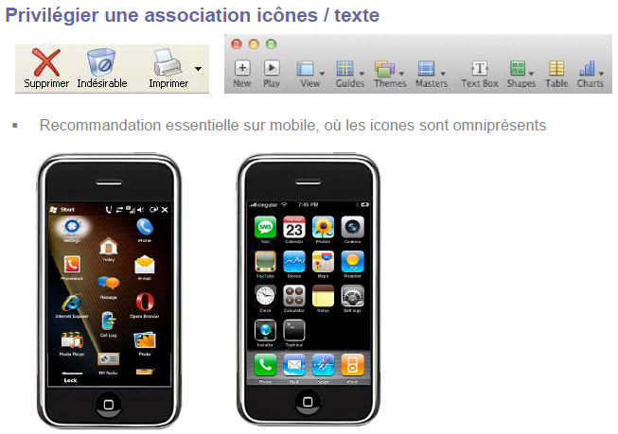
Icones - Guidelines

Slide 38
Outline
Psychologie cognitive et Ergonomie
Apports de la psychologie cognitive à la modélisation en IHM
Ergonomie des interfaces WIMP
Définition – Fenêtres – Icones – Menus - Pointeur
Ergonomie des interfaces mobiles

Slide 39
Menus
Qu’est-ce qu’un menu
Définition générale – Zone où on précise ses choix pour orienter l’interaction
Différents types ne se limitant pas au menus applicatifs classiques
Intérêt
Structurer des fonctionnalités du système suivant une organisation logique cohérente donc aisément mémorisable : recognition rather than recall
Importance de l’analyse de la tâche
Limitation
Manque de rapidité : utile surtout aux utilisateurs novices et occasionnels
Prévoir des raccourcis pour les experts

Slide 40
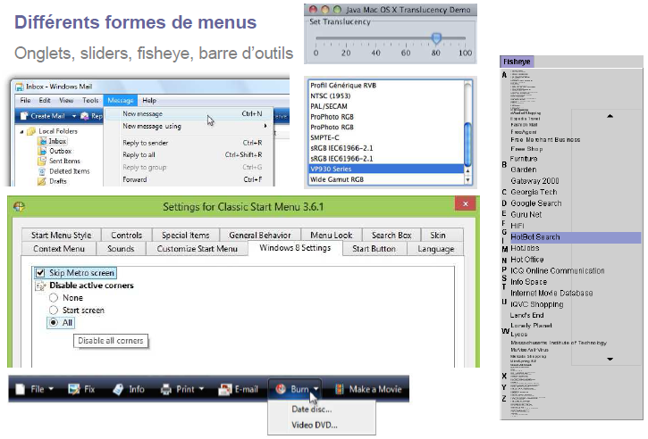
Menus

Slide 41
Menus
Concevoir un menu : les questions à se poser
Quel type de menu choisir : dépend de la tâche
Quelle organisation globale entre menus (modes d’interaction)
Quelle organisation interne des menus : positionnement des items
Différentes structures pour différents modes d’interaction
Linéaire : Tâche séquentielle simplifiée en une suite de sous-tâches
Exemple : installation formulaire, assistant Office
Arborescente : Actions regroupées en groupes cohérents: arbre d’options
adapté pour regrouper sémantiquement les actions les plus fréquentes d’une interface
Apprentissage aisé de la position des option : recognition vs. recall
importance de la qualité de la structuration: analyse de la tâche
Acyclique

Slide 42
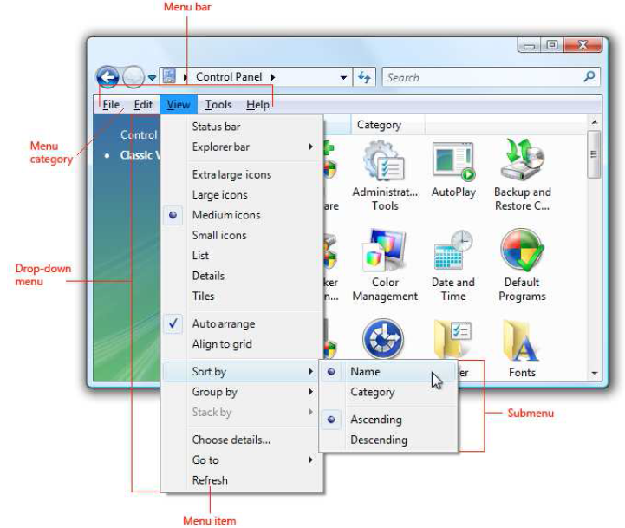
Menus arborescents
Intérêt
Recognition rather than recall : structuration sémantique qui favorise la mémorisation et donc l’apprenabilité
Attention : comme toujours, intérêt dépendant du contexte d’usage
Exemple : profondeur 3, largeur (facteur de branchement) 5 à 17

Slide 43
Menus arborescents

Slide 44
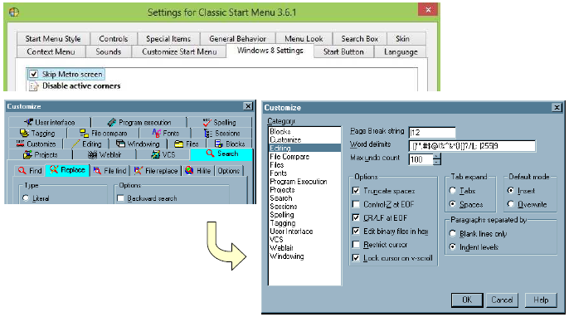
Menus acycliques
Onglets : recommandations
Cohérence positionnelle : éviter les onglets à positionnement dynamique
Eviter les onglets sur plusieurs lignes : restructurer l’application !

Slide 45
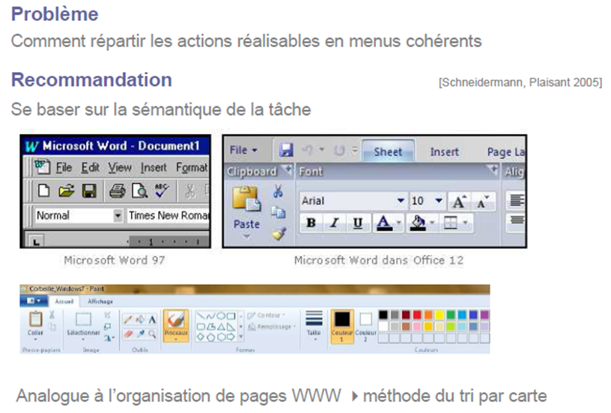
Menus : Organisation des items

Slide 46
Menus : Ordre de présentation des items

Slide 47
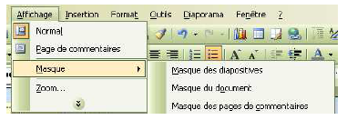
Menus : Synthèse
Guidelines généraux
Se baser sur la sémantique de la tâche pour organiser les menus
Grouper les menus d’une manière cohérente
Préférer des menus larges aux menus profonds
Un menu statique favorise l’apprenabilité vs. menu dynamique
Un menu dynamique peut améliorer la rapidité d’interaction
Préférer des noms d’items brefs : verbes (actions) ou noms/adjectifs (attributs)
Autoriser les raccourcis
Utiliser des items comme noms pour les sous-menus

Slide 48
Outline
Psychologie cognitive et Ergonomie
Apports de la psychologie cognitive à la modélisation en IHM
Ergonomie des interfaces WIMP
Définition – Fenêtres – Icones – Menus - Pointeur
Ergonomie des interfaces mobiles

Slide 49
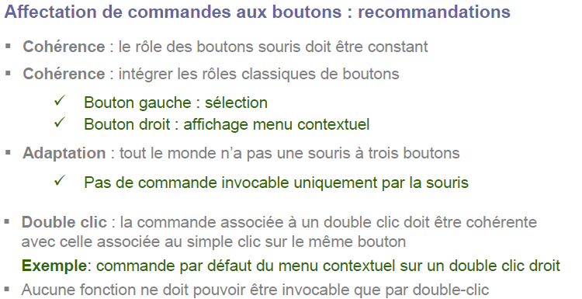
Pointeur : Souris

Slide 50
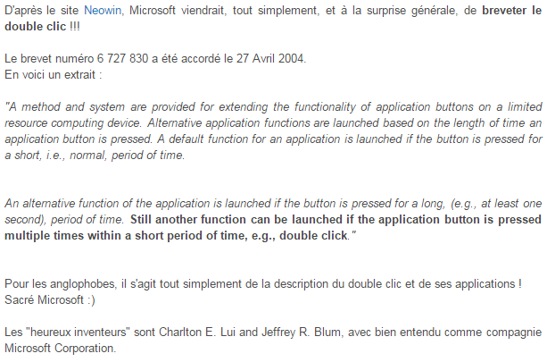
Pointeur : Souris
http://www.generation-nt.com/

Slide 51
Les Widgets
Un widget est un item unique dans une interface graphique (GUI)
ex: Listes et listes déroulantes, barre de séparation, boite de dialogue, zone de saisie, molette d’incrément , indicateur de progression, …
Comporte 3 aspects:
Apparence: à quoi il ressemble(son image)
Interaction: comment il se comporte
Sémantique: ce qu’il signifie

Slide 52
Eléments – Tâches
Quels éléments d’interface pour quelle tâche?
Les tâches courantes:
saisie
sélection
déclenchement
défilement
spécification d’arguments et de propriétés
Transformation
…
Choisir soigneusement les composants adaptés à la tâche.

Slide 53
Inconvénients des interfaces WIMP
Les interfaces WIMP sont le résultat d'une standardisation qui, au départ, a joué un rôle positif
Malheureusement, elles sont trop simple à programmer…
une nouvelle version tous les 6 mois
de plus en plus de menus, de palettes, de barres d'outils, et de boîtes de dialogue
pas de réel travail de conception de l’interaction…
Elles favorisent la manipulation indirecte
Elles reposent essentiellement sur un clavier et une souris pour l'entrée, et sur un écran pour la sortie

Slide 54
Outline
Psychologie cognitive et Ergonomie
Apports de la psychologie cognitive à la modélisation en IHM
Ergonomie des interfaces WIMP
Définition – Fenêtres – Icones – Menus - Pointeur
Ergonomie des interfaces mobiles

Slide 55
Ergonomie des interfaces mobiles
Définition: L’ergonomie mobile vise à prendre en considération le dialogue entre utilisateur et l’appareil
Ecrans plus petits,
Les moyens d'interaction (doigt, stylet) ainsi que les widgets sont différents,
La géolocalisation et la notion de réseau sans fil.
Notes:
L’ergonomie mobile vise les mêmes objectifs que les interfaces standards. Il s’agit de prendre en considération le dialogue entre utilisateur et l’appareil mais cette fois-ci les écrans sont plus petits et les moyens d'interaction (doigt, stylet) ainsi que les widgets sont différents, sans oublier le concept de géolocalisation et la notion de réseau sans fil, le téléphone devient ainsi l’ordinateur majoritaire.

Slide 56
Ergonomie des interfaces mobiles
Règle ergonomique de bases
Adapter l’affichage au petit écran
Agrandir les zones cliquables
Indiquer ou on se trouve dans l’application
Limiter l’utilisation du clavier
Rendre les éléments cliquables « reconnaissables »
Soigner les icônes
Exploiter le canal sonore et haptique
Assurer la continuité des contenus
Exploiter les outils « mobiles »
Penser au contexte d’utilisation et adapter la charte graphique
Notes:
Adapter l’affichage au petit écran : penser une IHM pour le mobile signifie épurer les contenus, simplifier l’affichage
Agrandir les zones cliquables: chaque élément cliquable doit ainsi avoir une taille minimum d’environ 7mm et être espacé des autres éléments d’au moins 2 mm
Indiquer ou on se trouve dans l’application: afficher un titre pour chaque écran
Limiter l’utilisation du clavier: ceci signifie que l’application devra essayer de récupérer toute information pertinente par d’autres biais
Rendre les éléments cliquables « reconnaissables »: l’utilisateur doit comprendre qu’il s’agit bien d’éléments interactifs ; les icônes et les boutons de l’application doivent être visuellement saillants.
Soigner les icônes: doubler les icônes d’un équivalent textuel, pour en rendre la compréhension encore plus facile.
Exploiter le canal sonore et haptique: fournir un feedback à l’utilisateur.
Assurer la continuité des contenus: par un univers familier et des contenus cohérents.
Exploiter les outils « mobiles »:
Penser au contexte d’utilisation et adapter la charte graphique: créer différentes versions de la charte graphique, que l’utilisateur choisira en fonction de ses besoins.

Slide 57
Conclusion
Les critères ergonomiques sont issus des travaux en psychologie cognitive. Ils sont utilisés depuis plusieurs décennies déjà avec succès, et cela sur plusieurs types d’interface digitale, bien que ces derniers soient en constante évolution, l’aspect cognitif et psychologique de l’être humain n’a pas changé.
Les critères ergonomiques sont basés principalement sur les caractéristiques psychocognitives de l’utilisateur à savoir sa façon d’apercevoir, de mémoriser, de traiter l’information et de raisonner. Par conséquent, ces critères resteront d’actualité encore dans le futur. Ils sont notamment employés aussi bien en conception qu’en évaluation.

